Slide 1
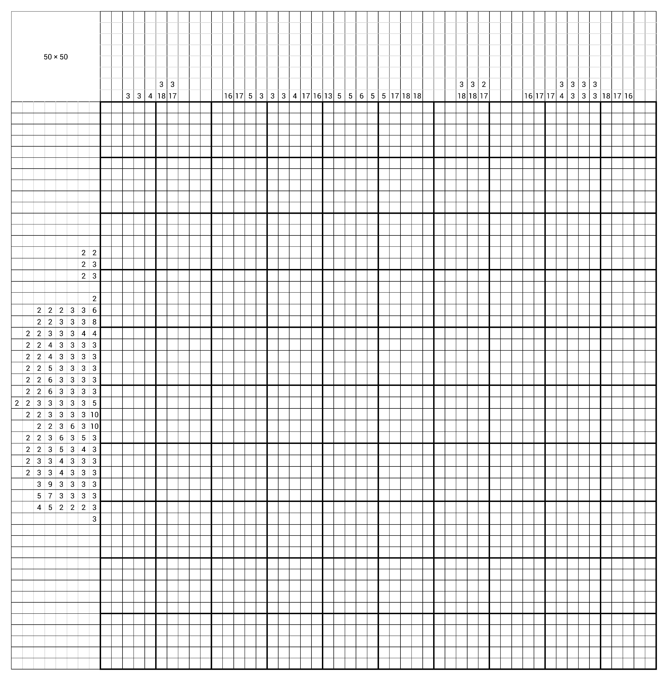
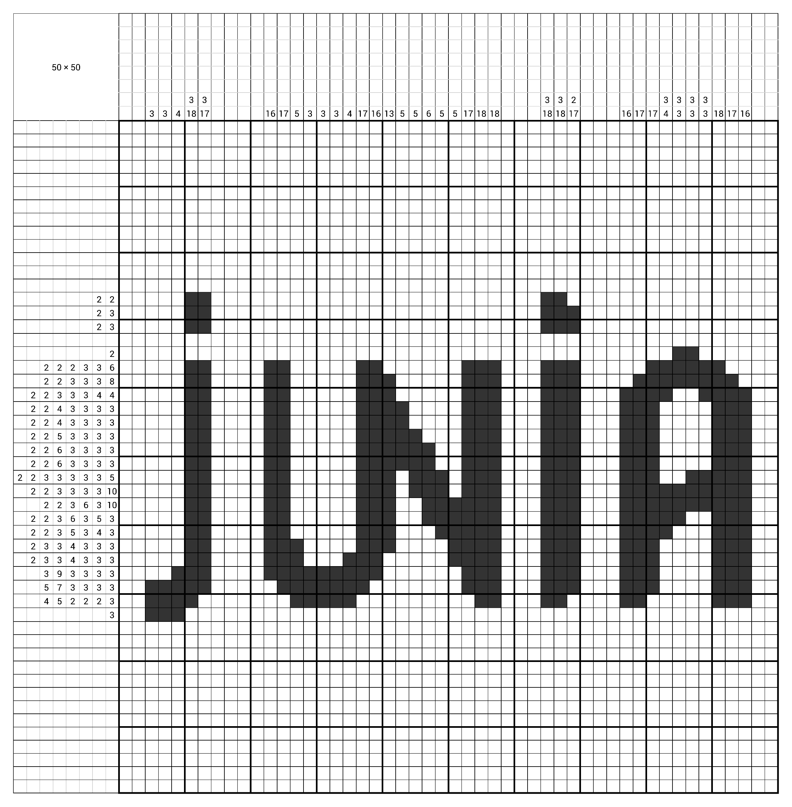
Projet Langage C
Nonogramme

Slide 2
Nonogramme
Un Nonogramme est un jeu de logique constitué d’une grille vide que l’on doit remplir en noir et blanc.
Chaque ligne et chaque colonne est accompagnée d’une série de nombres. Ces nombres indiquent la taille des groupes de cases noires qui doivent apparaître dans la ligne ou la colonne correspondante.
Par exemple, une ligne décrite par “3 1” signifie qu’il faut placer trois cases noires consécutives, puis au moins une case blanche, puis une case noire. L’ordre des groupes doit être respecté et les groupes ne peuvent pas se toucher directement.
L’objectif est de déduire, uniquement à partir de ces contraintes numériques, quelles cases doivent être noires et lesquelles doivent rester blanches. Une fois la grille entièrement résolue, le motif obtenu forme souvent un dessin simple en noir et blanc.

Slide 3
Demande du projet
Le projet consiste à développer en langage C un logiciel capable de gérer des grilles de nonogrammes.
Le logiciel doit permettre
de charger une grille depuis un fichier texte,
d’afficher la grille dans la console,
de laisser un utilisateur remplir progressivement la grille,
de sauvegarder sa progression dans un fichier, puis
de recharger cette progression ultérieurement.
Bonus pack : ajouter une fonction capable de résoudre automatiquement une grille complète.

Slide 4
Demande du projet
Le programme doit être organisé :
en plusieurs fichiers sources et en-têtes
avec une séparation claire entre
Les modules de structure et de leur manipulation
les modules de gestion de fichiers
les modules de représentation de la grille
les modules d’affichage
les modules de logique.
Le code doit respecter les règles de nommage et de style définies par l’équipe en début de projet.
Le dépôt GitHub doit suivre un workflow GitFlow, avec des branches dédiées aux fonctionnalités et des merges réguliers vers la branche de développement.

Slide 5
Format de fichier .nono
4 11
ROWS
1;1;2
1;1;1;1;1
1;1;3;1;1
2;1;1;2
COLS
1
1
4
0
3
1;1
3
0
4
1;1
2
GRID
00100100110
00101010101
10101110101
01101010110
Cette ligne indique la taille de la grille. Le premier nombre correspond au nombre de lignes.
Le second nombre correspond au nombre de colonnes.
Cette ligne marque le début de la section contenant les contraintes des lignes.
Chaque ligne correspond aux contraintes d’une ligne de la grille.
Les nombres sont séparés par des points‑virgules.
Chaque nombre représente la longueur d’un groupe de cases noires consécutives.
Une ligne contenant uniquement 0 signifie qu’il n’y a aucun groupe de cases noires.
Cette ligne marque la fin des contraintes des lignes et le début des contraintes des colonnes.
Il y a autant de lignes que de colonnes dans la grille.
Chaque ligne décrit les groupes de cases noires d’une colonne, de haut en bas.
Cette ligne indique que la partie suivante contient la grille elle‑même.
Chaque ligne contient exactement autant de caractères que de colonnes.
Un 0 représente une case vide.
Un 1 représente une case noire.

Slide 6
Demi‑journée 1 : Mise en place du projet
Constitution des équipes de trois étudiants.
Création des dépôts GitHub et installation du workflow GitFlow.
Définition :
des règles de programmation
de nommage
de gestion des commits et PR
Première réflexion sur l’organisation des fichiers sources et en-têtes.
Rédaction d’un premier schéma des structures de données nécessaires.

Slide 7
Demi‑journée 2 : Conception et premières implémentations
Finalisation des structures de données pour représenter une grille, les contraintes et l’état d’avancement.
Conception des modules de lecture et d’écriture de fichiers nonogrammes.
Implémentation des fonctions permettant de charger une grille depuis un fichier texte.
Implémentation des fonctions permettant d’afficher une grille dans la console.
Tests unitaires simples pour valider les premières fonctions.

Slide 8
Demi‑journée 3 : Interaction utilisateur et sauvegarde
Implémentation des fonctions permettant à un utilisateur de remplir une grille case par case.
Gestion des erreurs de saisie et validation des entrées.
Mise en place de la sauvegarde de la progression dans un fichier.
Mise en place du rechargement d’une progression existante.
Mise à jour de la documentation du dépôt et des schémas.

Slide 9
Demi‑journée 4 : Finalisation et extensions
Nettoyage du code, harmonisation du style et vérification du respect des règles définies.
Réalisation d’un test complet du logiciel sur plusieurs fichiers nonogrammes.
Préparation d’une démonstration du logiciel.
BONUS-PACK : implémentation d’un solveur automatique simple.

